Slide 1
Herzlich Willkommen zum:

Slide 2
FAKTEN 1. hybride Lehrlingsmesse in Tirol
Die Zahlen entsprechen dem Zeitraum der 1. Lehrlingsmesse Tirol 17.10.2022 – 19.10.2022
Besucher DIGITAL-Messe Lehre4You.at
Besucher LIVE-Messe Tirol:
6.400 Unique User
Besucher: 4.350 – davon 2.730 Schüler
Livestream Tirol (Bühnen Programm)
Besucherzahl insgesamt rund: 28.000
Aussteller: 38
Davon 8 rein virtuell
3.850 Unique User
Verweildauer 90% Top-User über 12 Minuten
Hands-on-Stationen Fachberufsschulen: 15
Verweildauer: 9,36 Minuten
Besuche über Startseite 80%

Slide 3
FAKTEN digitale Welt der Lehrbetriebe Tirol
Die Zahlen in einer Zeitachse
17.10.2022 03.03.2023 22.09.2023
17. Okt 22 bis 19. Okt 22:
17. Okt 22 bis 3. März 23:
17. Okt 22 bis 22. Sep 23:
Gesamtaufrufe: 28.000
Gesamtaufrufe: 59.319
Gesamtaufrufe: 85.610
6.400 Unique User
Unique User: 19.816
Unique User: 31.433
Besuche über Startseite: 80,3%
Besuche über Startseite: 82.4%
Besuche über die Startseite 79,6%
Verweildauer der 90% Top-User 12,4 Min
Durchschnittliche Verweildauer: 12 Min
Durchschnittliche Verweildauer: 11,24 Min

Slide 4
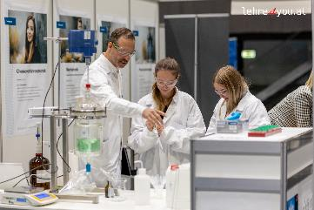
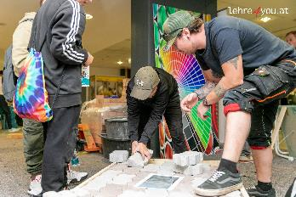
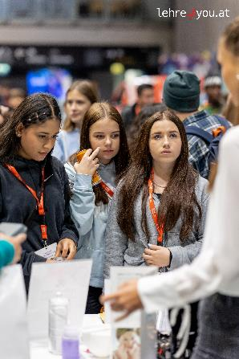
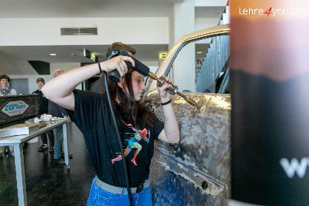
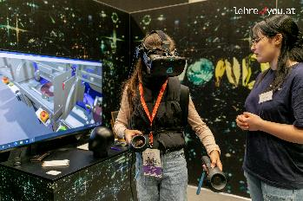
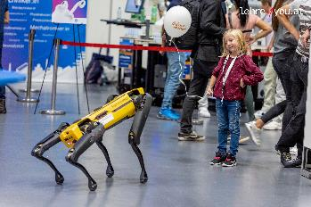

Slide 5
Vorteile hybride Ausrichtung
In ECHT live dabei & DIGITAL mittendrin
Direkter Kontakt zu den Besuchern
Erreichung der Nichtbesucher
Schulklassen aus ganz Tirol kommen
Kontakt zu Schulen die nicht kommen
Kontakt zu Eltern und Jugendlichen
Familie digital, abholen zeitunabhängig
Time Slot Buchungen Direktkontakt
Time Slot Buchungen Direktkontakt
3 Tage ca. 7.000 Besucher
365 Tage ca. 50.000 Besucher
Hands-on-Stationen zum Ausprobieren
Hands-on-Stationen live miterleben
Unterlagen direkt mitgegeben
Unterlagen nicht mehr zur Hand? Egal.
3-tägige Berufsorientierung
Ganzjährige Berufsorientierung
Live-Programm vor Ort
Live-Programm jederzeit nachsehbar
Stellenmarkt direkt bei den Firmen
Ganzjähriger Stellenmarkt
Besucher suchen Betriebe aus Bezirken
Lehrstellenmarkt und Betriebe nach Bezirken – mit 2 Klicks aufrufbar

Slide 6
Was bietet die hybride Lehrlingsmesse?
In hybrider Form live dabei sowie digital mittendrin
24/7 Erreichbarkeit, dank des digitalen Stands – egal wann, egal wo
Time Slots für individuelle Beratungstermine (vor Ort oder online), ganzjährig
Ultimative Reichweite, Jugend ist vor Ort als auch an den Endgeräten erreichbar
Hybrides Informieren: Hands-on-Stationen auf der Messe und auf lehre4you.at
Live-Bühnenprogramm: zeit- und ortsunabhängiges Miterleben durch 3 x 6 Stunden Live-Übertragung – 365 Tage zum Nachschauen in der Videothek
Durch den direkten Kontakt zu Schulen und Lehrbetrieben sorgen wir für ein ausgeglichenes Verhältnis zwischen Schulen und Betrieben vor Ort
Sichtbarkeit des Lehrbetriebes live und online als Bezirksleitbetrieb
Hybride Lehrlingsmessen sind die Zukunft – live begeistern, online abholen
„Ganzjahresmesse“ bringt größtmögliche Reichweite
Sie investieren in einen digitalen Ganzjahresauftritt ALL IN, inkl. Live-Messe als Highlight - digitaler Landingpage - direkten Draht in die Schulklassen & zur Jugend

Slide 7
Schwerpunkte
Besuchertage Öffnungszeiten
Stationsbetrieb
Live-Bühne
Die digitale Welt der Lehrbetriebe
Time Slot Buchungen
Backend

Slide 8
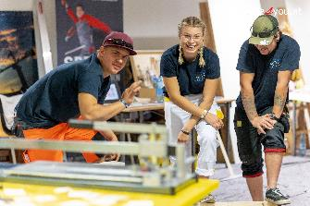
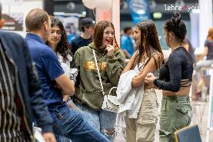
Öffnungszeiten & Besuchertage
Allgemeine Öffnungszeiten:
Mittwoch und Donnerstag von 9:00 bis 17:00 Uhr
Freitag von
9:00 bis 20:00 Uhr
FAMILIENTAG inkl. langer Abend der Lehre:
Freitag von
09:00 bis 20.00 Uhr
„Geführte“ Schulklassen:
Mittwoch und Donnerstag
von 09:00 bis 13:30 Uhr von
Schwerpunkte Lehrlingsmesse:
Klimaneutralität der Lehrlingsmesse
Grüne Lehrberufe
Lehre mit und nach der Matura
„Selbstständige Schulklassen“:
Mittwoch und Donnerstag
von 13:30 bis 17:00 Uhr
Ausgewogenes Verhältnis:
Schulen und Betrieben
Lehrbetriebe aus den Bezirken
KMUs und Großunternehmen

Slide 9
Stationenbetrieb
 | Gruppe 1 | Gruppe 2 | Gruppe 3 | Gruppe 4 | Gruppe 5 | Gruppe 6
09:00-09:45 | Gewerbe & Handwerk | Industrie | Handel | Bank / Versicherung & Transport / Verkehr | Tourismus & Freizeit-wirtschaft | Information / Consulting & Karriere
09:45-10:30 | Information / Consulting & Karriere | Gewerbe & Handwerk | Industrie | Handel | Bank / Versicherung & Transport / Verkehr | Tourismus & Freizeit- wirtschaft
10:30-11:15 | Tourismus & Freizeit-wirtschaft | Information / Consulting & Karriere | Gewerbe & Handwerk | Industrie | Handel | Bank / Versicherung & Transport / Verkehr
11:15-12:00 | Bank / Versicherung & Transport / Verkehr | Tourismus & Freizeit-wirtschaft | Information / Consulting & Karriere | Gewerbe & Handwerk | Industrie | Handel
12:00-12:45 | Handel | Bank / Versicherung & Transport / Verkehr | Tourismus & Freizeit-wirtschaft | Information / Consulting & Karriere | Gewerbe & Handwerk | Industrie
12:45-13:30 | Industrie | Handel | Bank / Versicherung & Transport / Verkehr | Tourismus & Freizeit-wirtschaft | Information / Consulting & Karriere | Gewerbe & Handwerk
13:30 – 14:30 Uhr: FREIES BEWEGEN FÜR DIE SCHÜLER

Slide 10
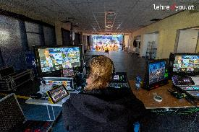
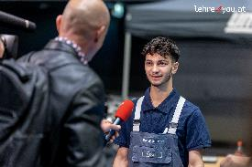
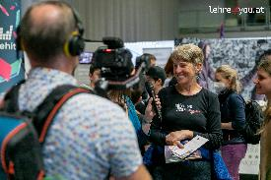
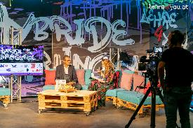
Tägliches Bühnenprogramm von 9 bis 15 Uhr mit Livestream auf lehre4you.at/tirol
Live-Bühne
Lehrberufspräsentationen, Interviews, Firmenpräsentationen und Erfolgsgeschichten rund um das Thema Lehre
Live-Übertragungen von den Lehrbetrieben, deren Ständen und von den Hands-on-Stationen
3 Kamera-Teams, 11 Techniker und 3 Moderatoren garantieren ein qualitativ hochwertiges Programm
Firmen können Live-Auftritte und Live-Streamings direkt aus den Betrieben kostengünstig hinzubuchen
alle Programmpunkte bleiben 365 Tage online abrufbar (Mediathek)

Slide 11
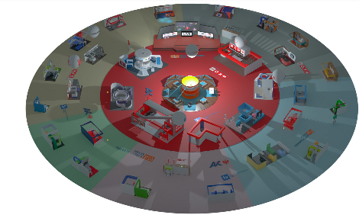
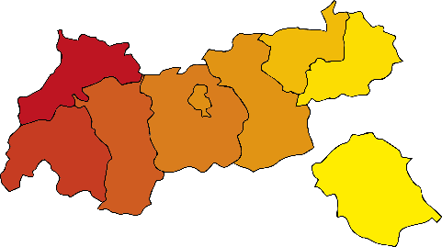
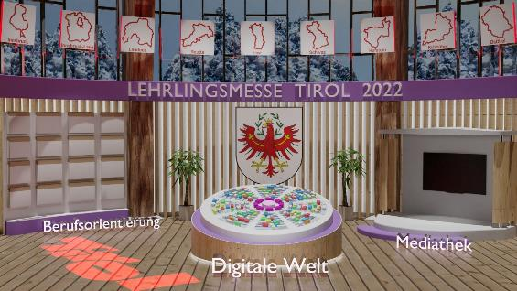
Die Tiroler Plattform in neuem Glanz

Slide 12
Lehre4You-Plattform Tirol
https://www.lehre4you.at/tirol

Slide 13
Time Slots buchen
https://www.lehre4you.at/tirol22/stand.php?id=10032&admin=2353

Slide 14
Lehrbetrieb Backend
https://www.lehre4you.at/herakles/login.php

Slide 15
Live-Stände – nur mit virtuellem Stand buchbar

Slide 16
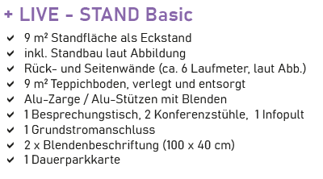
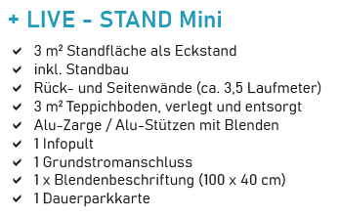
Live-Stände – nur mit virtuellem Stand buchbar

Slide 17
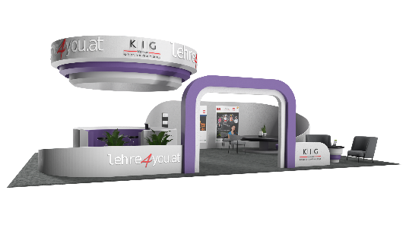
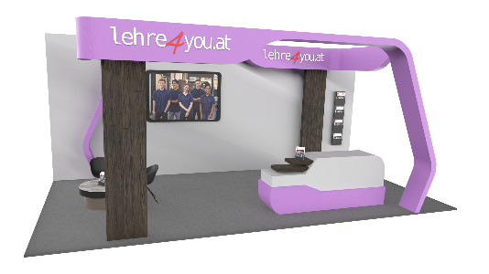
DIGITALE Grundpakete

Slide 18
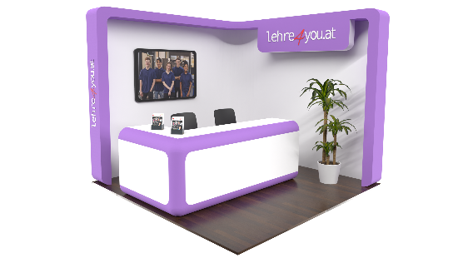
DIGITALE Grundpakete

Slide 19
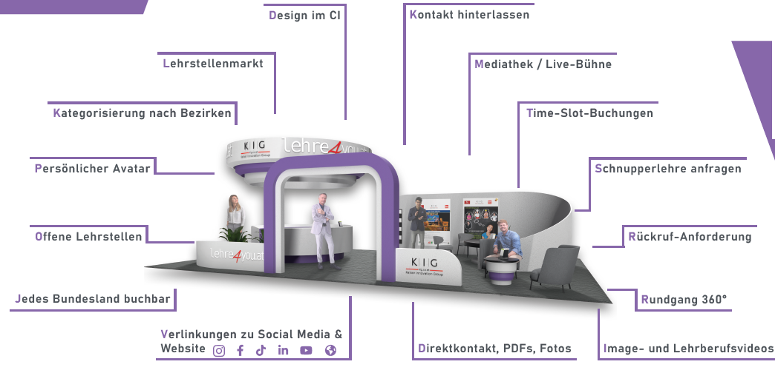

Slide 21
VIELEN DANK
FÜR IHRE AUFMERKSAMKEIT

